Slide 1
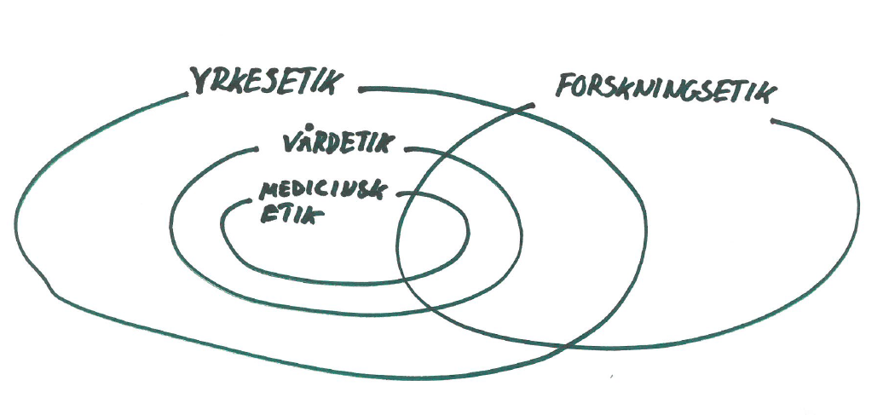

Slide 2
Hypotetisk-deduktiv metod
uppställning av hypotes
enskilda deduktioner (förutsägelser, testimplikationer) från hypotesen
prövning av den deduktiva följden
Notes:
Att formulera en eller flera hypoteser.
Att härleda konsekvenser som logiskt måste följa av hypotesen eller hypoteserna (beteckningen hypotetisk-deduktiv syftar här på deduktiv härledning av konsekvenser ur den givna hypotesen).
Att undersöka om dessa konsekvenser stämmer överens med verkligheten.

Slide 3
Om det är åska, så mullrar det.
Det mullrar inte.
Det är inte åska.
premiss 1 A → B
premiss 2 ¬ B
slutsats ¬ A

Slide 4
Om det är åska, så mullrar det.
Det mullrar.
?
premiss 1 A → B
premiss 2 B
slutsats ?

Slide 5
Om alla filosofer är dödliga, så är Sokrates dödlig.
Sokrates är inte dödlig.
Alla filosofer är inte dödliga.
premiss 1 H → D
premiss 2 ¬ D
slutsats ¬ H

Slide 6
Om hypotesen är sann, så är den ur hypotesen deduktivt härledda slutsatsen/ förutsägelsen sann.
Den ur hypotesen deduktivt härledda slutsatsen/ förutsägelsen är inte sann.
Hypotesen är inte sann.
premiss 1 H → D
premiss 2 ¬ D
slutsats ¬ H

Slide 7
Om hypotesen är sann, så är den ur hypotesen deduktivt härledda slutsatsen sann.
Den ur hypotesen deduktivt härledda slutsatsen är sann.
?
premiss 1 H → D
premiss 2 D
slutsats ?

Slide 8
Hypotes → Testimplikation
¬ Testimplikation
¬ Hypotes
eller
¬ (Hypotes → Testimplikation)

Slide 9
premiss 1 H → D
premiss 2 ¬ D
slutsats ¬ H
premiss 1 (H och H_{hjälp}) → D
premiss 2 ¬ D
slutsats ¬ (H och H_{hjälp})
slutsats ¬ H eller ¬ H_{hjälp}

Slide 10
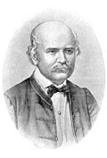
Ignaz Semmelweis
1818-1865

Slide 11
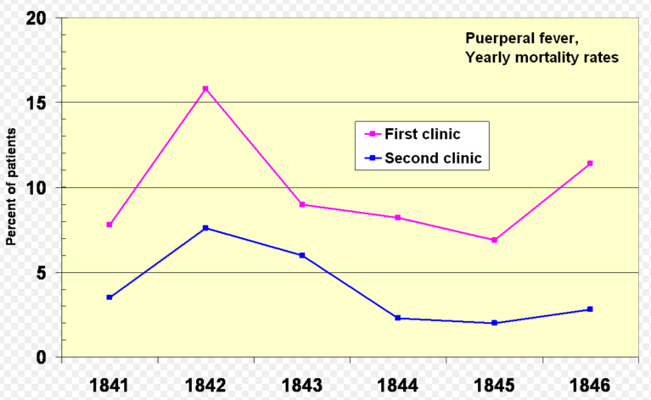
Ignaz Semmelweis studerade orsaken till skillnaden i frekvensen av barnsängsfeber (11% resp. 3 % år 1846).
Notes:
Tabell ur Wikipedia

Slide 12
Hypoteser (enligt Carl Hempel)
Epidemiska luftföroreningar
Överbeläggning
Diet
Omild behandling
Medicinestuderanden
Präst
Förlossningsställning
Notes:
Den deduktiv-nomologiska förklaringsteorin

Slide 13
Hypotes 3
Skillnaden i diet förorsakar skillnaden i dödlighet.
Förutsägelse (deduktiv härledning, testimplikation)
Skillnaden i dödlighet minskar om skillnaden i diet avskaffas.

Slide 14
premiss 1 Hypotes → Testimplikation
premiss 2 ¬ Testimplikation
slutsats ¬ Hypotes

Slide 15
Om skillnaden i diet förorsakar skillnaden i dödlighet, så minskar skillnaden i dödlighet om skillnaden i diet avskaffas.
Skillnaden i dödlighet minskar inte fast skillnaden i diet avskaffas.
Skillnaden i diet förorsakar inte skillnaden i dödlighet.

Slide 16
Ny hypotes
Likämne förorsakar skillnaden i dödlighet.
Förutsägelse
Om läkarna tvättar händerna, så minskar skillnaden i dödlighet .

Slide 17
Om likämne förorsakar skillnaden i dödlighet, så minskar skillnaden i dödlighet om läkarna tvättar händerna.
Skillnaden i dödlighet minskar då läkarna tvättar händerna.
?

Slide 18
Kausalitet
Teorier, hypoteser och förklingar gäller ofta orsakssamband.
Vad är en orsak?
En orsak är en nödvändig del av ett komplex av villkor, vilka tillsammans är tillräckliga för verkan.

Slide 19
Med orsak syftar man sällan på självklara nödvändiga villkor:
Tyngdkraften anges inte som orsak till att ett flygplan störtat.
Tillgången på syre anges sällan som en orsak till en brand.

